Slide 1



Projet de Fin d’Études
En vue de l’Obtention du titre :
INGENIEUR D’ETAT
Département : Informatique
Option : MIAGE
REFONTE DU SYSTÈME D'INFORMATION MÉTIER POUR LE COMPTE DE
L’OFFICE NATIONAL DE PÊCHES
Réalisé par: EMHAMED Yassine
Encadré par: Mr. BELASLA El Mehdi
Mr. SOUFIANE Abderrahmane Présenté devant les jury:
Membre de jury M. BELASLA
Membre de jury Mme ZERYOUH
Année universitaire: 2022/2023
Notes:
Bonjour a vous tous j’espere que vous allez bien
Aujourdhui je vais vous presenter le sujet de mon projet de fin d’etude intitule “Refonte du système d'information métier pour le compte de l'Office National de Pêches”
Mais avant de passer la presentation je voudrais tout d’abord remercier les memebre de jury pour leur presence et pour accepte d’evaluer mon travail
Je tiens également a remercier M. BELASLA El Mehdi mon encadrent pour sa génerosité, ses conseils judicieux et sa disponibilité tout au long de cette période.
* Sans, plus tarder Permettez moi de vous présenter le fruit de mon travail qui a duré 4 mois au sein de l’entreprise Algo,

Slide 2
PLAN
01.
02.
03.
04.
05.
CONTEXTE GÉNÉRAL
CONDUITE DU PROJET
ETUDE CONCEPTUELLE
RÉALISATION
CONCLUSION
1
Notes:
Permettez moi de vous présenter le fruit de mon travail qui a duré 4 mois au sein de l’entreprise Algo,
Pour cela je vais suivre le plan suivant ....
-nous allons commencer par établir le contexte général de notre projet
-Ensuite on va aborder la conduite du projet
-puis la conception de projet
-Réalisation
-et enfin, une conclusion

Slide 3
C O N T E X T E
G É N É R A L
2
Notes:
Contexte générale
On va tout dabor commancais par définir l’entreprise

Slide 4

ORGANISME D’ACCUEIL
Inspirée du mot « Algorithme », Algo Consulting Group
3
Notes:
Pendant le premier jour on a racontre le CEO d’algo tarik on a disccute , et il nous a dit que le mot mot algo est inspire du mot algorithme ce qui m’a attire de contunie le stage chez algo
- ALGO CONSULTING GROUP (ALGO) est une société innovante en conseil, ingénierie et architecture des systèmes d’information.( cela comprend la Transf…. Et La secur….

Slide 5

ORGANISME D’ACCUEIL
Adresse du Siège:
10 Rue Sanaa Numéro 5 Hassane 10 000 Rabat
Transformation Digitale
Un Chiffre d'affaires de 2 800 000,00 DH
Sécurité Informatique
Les partenaires:
Microsoft, SAP,
Oracle et IBM
Création 2007
Les Clients:
Plus de 60
4
Secteurs d'activité 2023/2022
Notes:
- ALGO CONSULTING GROUP (ALGO) est une société innovante en conseil, ingénierie et architecture des systèmes d’information.( cela comprend la Transformation dig sécurité informatique et d’autre chose on va les voir par la suite .
Cette entreprise a ete créer en 2007
Et il est situe a rabat
Avec un son chiiffre d’affaire est de Deux millions huit cent mille dirhams.
- ALGO est un partenaire engagé mondialement auprès de Microsoft, SAP, Oracle et IBM avec qui nous collaborons sur les zones : Africaines, Moyen-Orientales et Américaines.
Il contient plus 60 clients

Slide 6

CLIENTS
Notes:
- la figure suivant contient certains client comme ONCF, Barid bank, ONP, bank maghrib et ect.

Slide 7
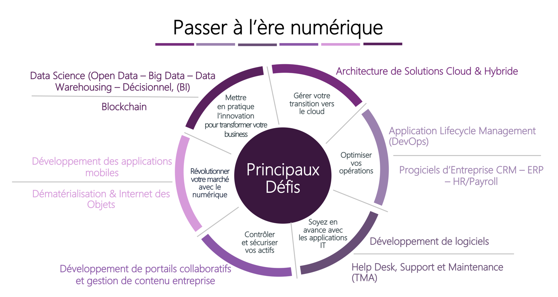
SERVICES TIC
Notes:
Voici les Services TIC que l’entreprise offre a ces client :
Comme on a déjà cite la transformatio digital et la sécurité informatique . La societe offre aussi a ces clients la gestion de transition vers le cloud ainsi que l’optimisation des operation et d’autre chose.
Maintenant que nous avons examiné en détail nos offres de services aux clients, Passons rapidement à notre organigramme

Slide 8
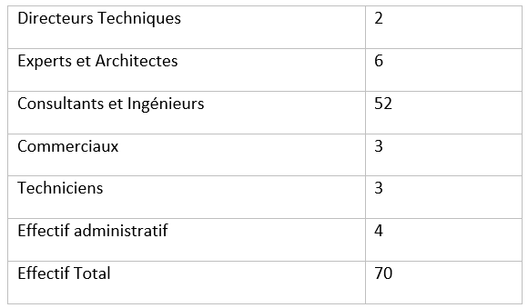
PDG
Directeur Adjoint
Chefs de projets
Equipe Commerciale
Equipe Financière
Expert et Architects
Recette
Analystes
Developpeurs
Support
Equipe Administrative
Accounts Managers
ORGANIGRAMME
Notes:
Maintenant que nous avons examiné nos offres de services aux clients, Passons rapidement à notre organigramme
En haut de la pyramide, nous avons Tarik Fadili qui est le PDG de la societe,
Au milieu de l’heiarchie on a directeur adjoint qui est responsable ( des chefs de projets , equipe commercial, equie administrative, equipe finanier )
Le chefs de projets supervise l’equie de support ,recette ,developpeur ,Analystes
Du côté de l'équipe commerciale, nous avons des account managers chargés de nos relations clients.
----En tant que membre du département de développement. J’ai travaille en collaboration avec les autres membres de l’équipe pour comprendre les besoins spécifiques des utilisateurs et les processus métier de l’ONP.
-----Et comme vous voyer a droite c’est l’effectif reparti de l’entreprise

Slide 9

QU’EST-CE QUE L’ONP :
ONP est un système de gestion de la criée informatisée.
Ce système automatisé = permet de suivre, de documenter et de faciliter le processus de vente.
Objectif de la refonte:
Réduction des délais entre l’expression du besoin et sa réalisation.
Réduction des risques de perte d’information durant le processus.
Facilite la mise à disposition d'informations essentielles sur les produits.
Notes:
Passant maintenant a découvrir l’application ONP, qui est l’abreviation de …
C.a.d un logiciel u bien une platforme informatique qui permet de gérer les operations d’une criee de maniers electronique, C.a.d en utilisant des logiciels en peux automatiser et faciliter la vente aux enchères de produits, généralement des produits de la mer tels que le poisson. + les glassant
2, = qui permet de suivre, de documenter et de faciliter le processus de vente.
ce qui peut inclure la gestion des offres, des enchères, des données sur les acheteurs et des aspects financiers de la transaction.
- Réduction des délais entre l’expression du besoin et sa réalisation (aujourd’hui on parle de plusieurs mois).
- reduction des risque de perte de vente
- faciliter le processus de vente.

Slide 10

PROBLEMATIQUE :
Voici les principaux problèmes :
Le risque de perte de données telles que les formulaires remplis et les pièces jointes des demandes, etc..
La perte de temps associée à la gestion actuelle.
Le manque de mobilité des agents qui doivent remplir un formulaire.
La non-flexibilité du parcours: Le risque qu’un agent ajoute une demande déjà existante..
L’absence de synchronisation en temps réel entre les agents.
Le client n’a pas de visibilité sur la tarification de la configuration l’offre.
Notes:
Maintenant que nous avons examiné les fonctionnalités de notre SI , il est temps d'aborder les défis et lacunes que nous cherchons à surmonter.
---Voici les principales problèmes que nous avons identifiés :
Comment pouvons-nous éviter la perte de données critiques, comme les formulaires remplis et les pièces jointes des demandes ?
Comment réduire le temps perdu associé à notre méthode de gestion actuelle ?
Comment améliorer la mobilité des agents chargés de remplir les formulaires (pour une meilleure efficacité) ?
Comment garantir qu'il n'y ait pas de redondance, c'est-à-dire que les agents n'ajoutent pas des demandes déjà existantes ?
Comment pouvons-nous mettre en place une synchronisation en temps réel entre nos agents ( pour une coordination plus efficace) ?
Comment pouvons-nous offrir au client une visibilité complète sur la tarification de la configuration de l'offre ?

Slide 11


SOLUTION :
ONP
Plateforme Multicanal
Simplification des Demandes
Optimisation des Rendez-vous
Fluidité du Processus de Validation
Notes:
Maintenant que nous avons identifié les problèmes, voyons comment notre application propose des solutions pour les résoudre. Notre approche de solution se concentre sur les points suivants :
Plateforme Multicanal : créer une MULTIplateforme ( web, desktop et mobile ) pour permettre aux agents d'accomplir leurs tâches de manière plus pratique et efficace.
Simplification des Demandes : L’app simplifiera l'ajout des demandes par les agents de saisie, pour améliore l'efficacité du processus.
Optimisation des Rendez-vous : Nous planifierons des rendez-vous de visite pour les agents afin d'optimiser le temps de traitement des demandes.
Fluidité du Processus de Validation : Le processus de validation entre l'agent de validation et le mareyeur sera rendu plus fluide pour une meilleure collaboration.

Slide 12
SOLUTION PROPOSÉE :
La gestion des demandes des glaces
La gestion des chambres froides
La gestion des chariots de manutentions
Notes:
Maintenant que nous avons identifié les problèmes, voyons comment notre application propose des solutions pour les résoudre. Alors Dans cette partie je vais parle sur les solution que j’ai realise dans cette application pour résoudre quelque probleme :
- 1 : la on peux gere les demande des achetteur et vendre des glaces et les rendre consultable par les visiteur
2 : demande de d’entroposge, règles les paiement, gere les bon d’enlevement
3 :

Slide 13
C O N D U I T E
D U
P R O J E T
6

Slide 14
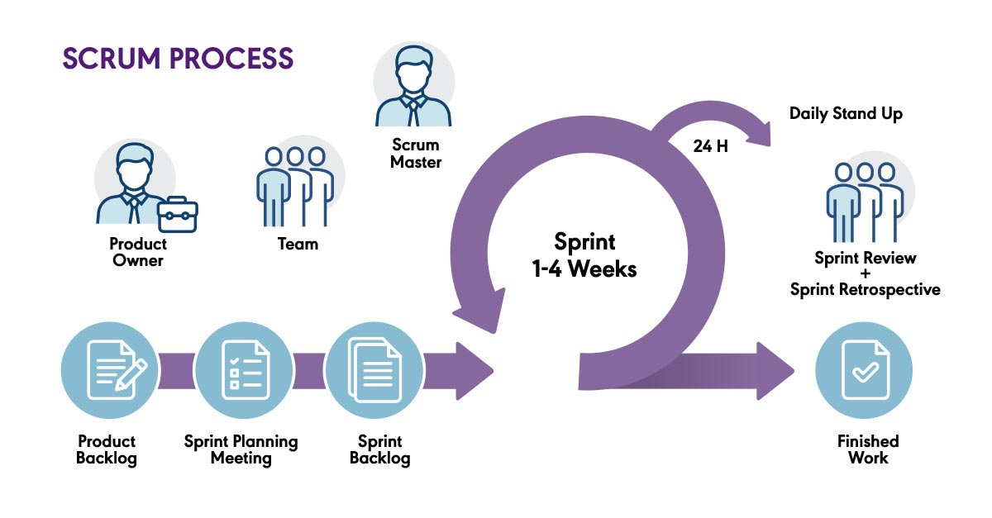
CHOIX DE LA METHODOLOGIE
Afin d'achever le projet dans les délais, ainsi que les différentes tâches exécutées pour aboutir aux objectifs finaux, nous avons choisi de mettre en œuvre la méthodologie agile Scrum.
Langages
9
Notes:
Notre équipe a choisi la méthodologie Agile Scrum car elle vise à améliorer la flexibilité, la collaboration et la rapidité de livraison des projets logiciels en utilisant des itérations courtes.
Les Product Owners sont responsables de recueillir les besoins des clients. Par la suite, des réunions sont organisées pour permettre aux développeurs de comprendre ces besoins et d'aborder les scénarios correspondants.

Slide 15
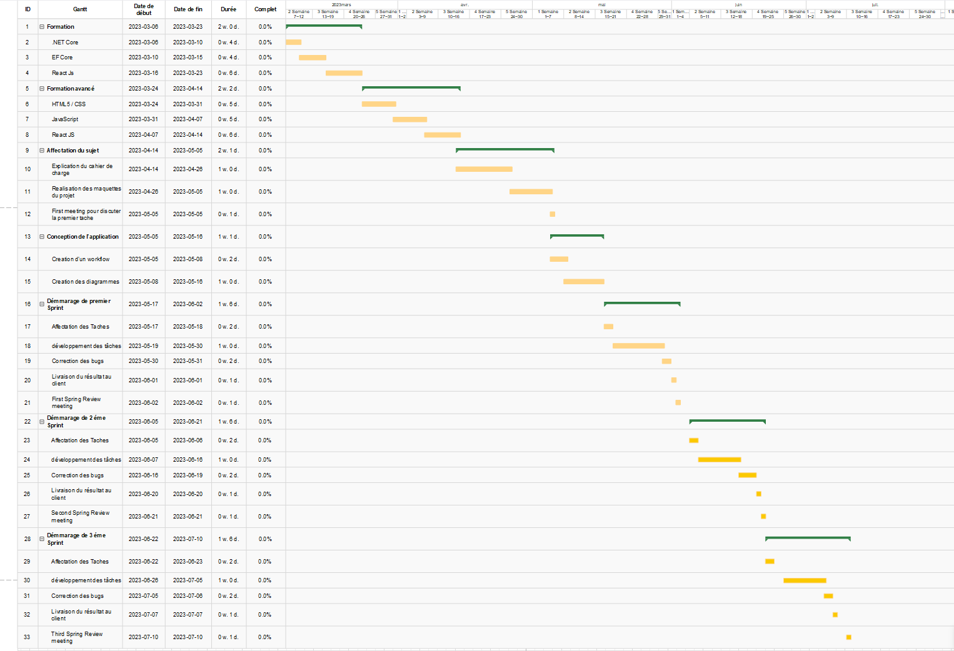
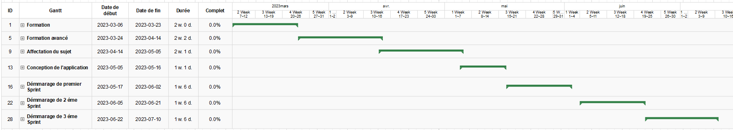
PLANNING DU PROJET
Voici une répartition estimée du planning du projet :
Langages
8

Slide 16
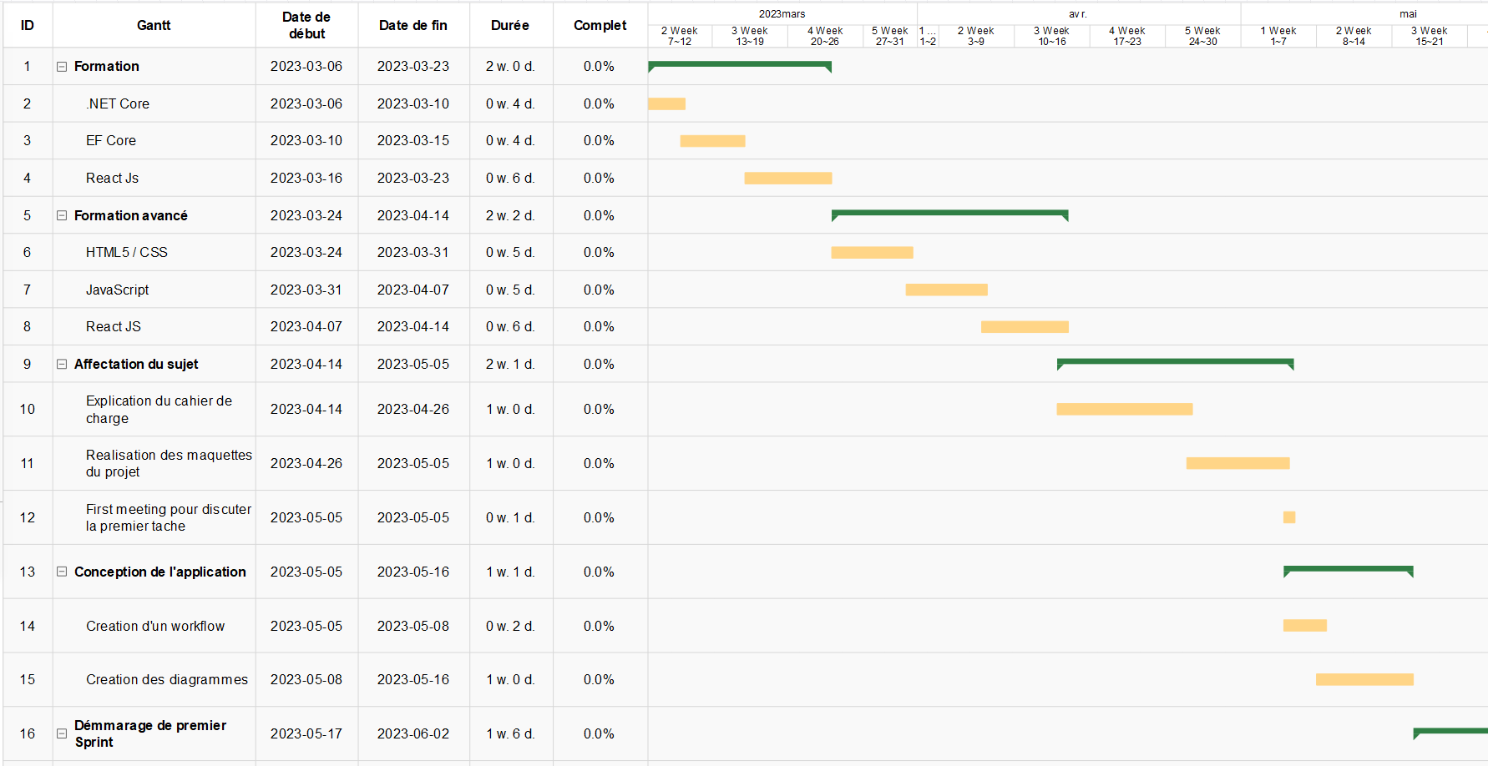
Langages
8

Slide 17
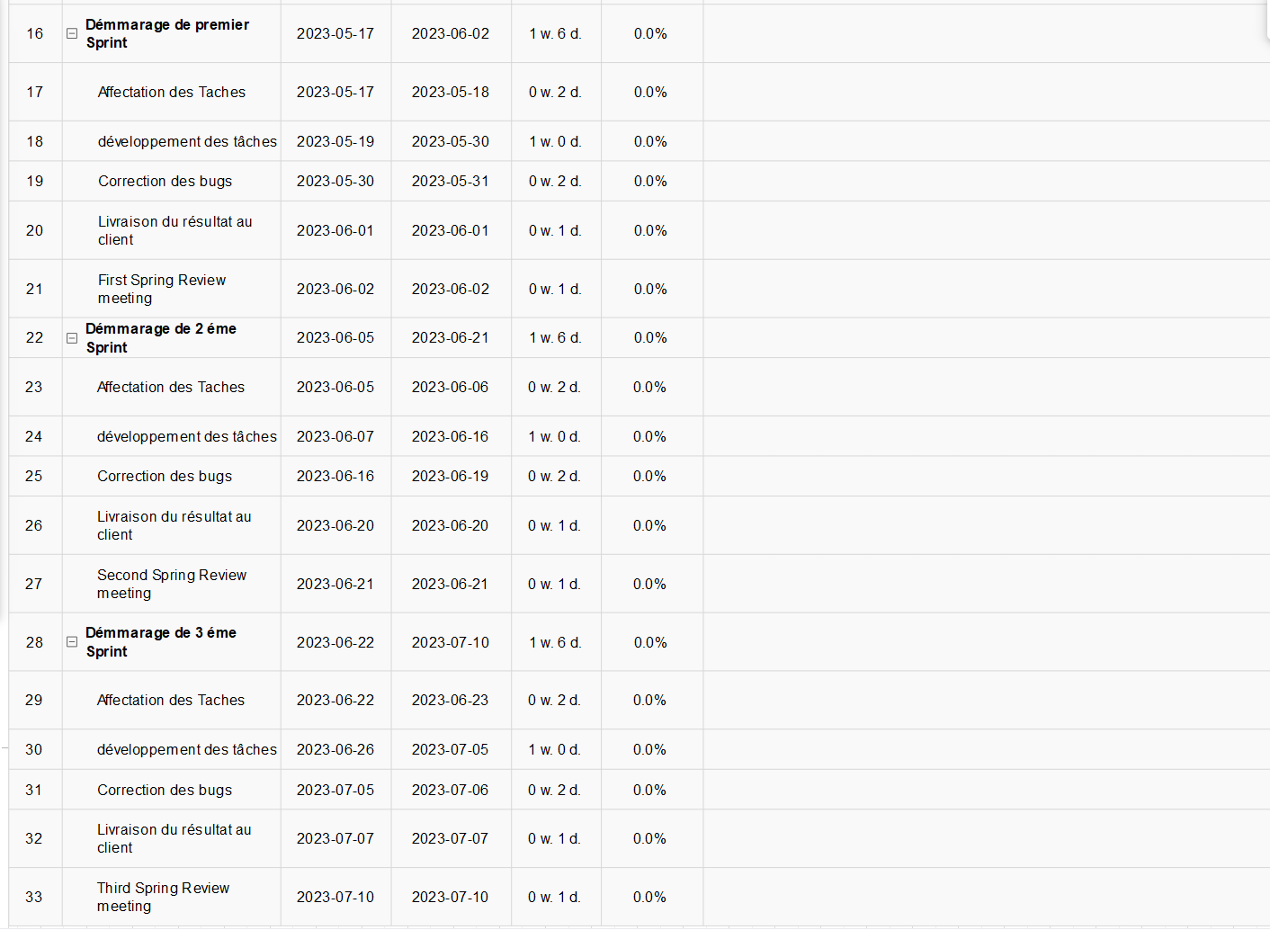
Langages
8

Slide 18
L'ARCHITECTURE DE PROJET
12

Slide 19

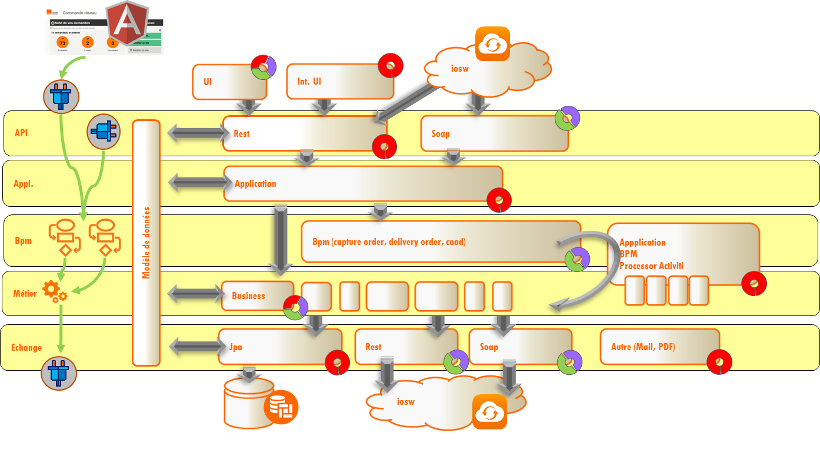
COUCHE 1
L'ARCHITECTURE DE PROJET
COUCHE 3
COUCHE 2
13
Notes:
La couche application : elle est le médiateur entre la couche API et la couche métier et il contrôle l’enchaînement des tâches, la validation des paramètres d’entrées et la gestion de la sécurité.
La couche métier : est la couche principale de toute application. Elle implémente la logique métier.
La couche Echange : elle gère l’accès aux données du système et s’occupe d’un côté de l’ensemble du dialogue avec la base de données, et d’un autre, de la communication avec les partenaires via des API Rest ou Soap.

Slide 20
COUCHE 1
L'ARCHITECTURE DE PROJET
COUCHE 3
COUCHE 2
13
Notes:
La couche application : elle est le médiateur entre la couche API et la couche métier et il contrôle l’enchaînement des tâches, la validation des paramètres d’entrées et la gestion de la sécurité.
La couche métier : est la couche principale de toute application. Elle implémente la logique métier.
La couche Echange : elle gère l’accès aux données du système et s’occupe d’un côté de l’ensemble du dialogue avec la base de données, et d’un autre, de la communication avec les partenaires via des API Rest ou Soap.

Slide 21
²
E T U D E
C O N C E P T U E L L E
11

Slide 22
DIAGRAMME 1
CAS D’UTILISATION
14

Slide 23
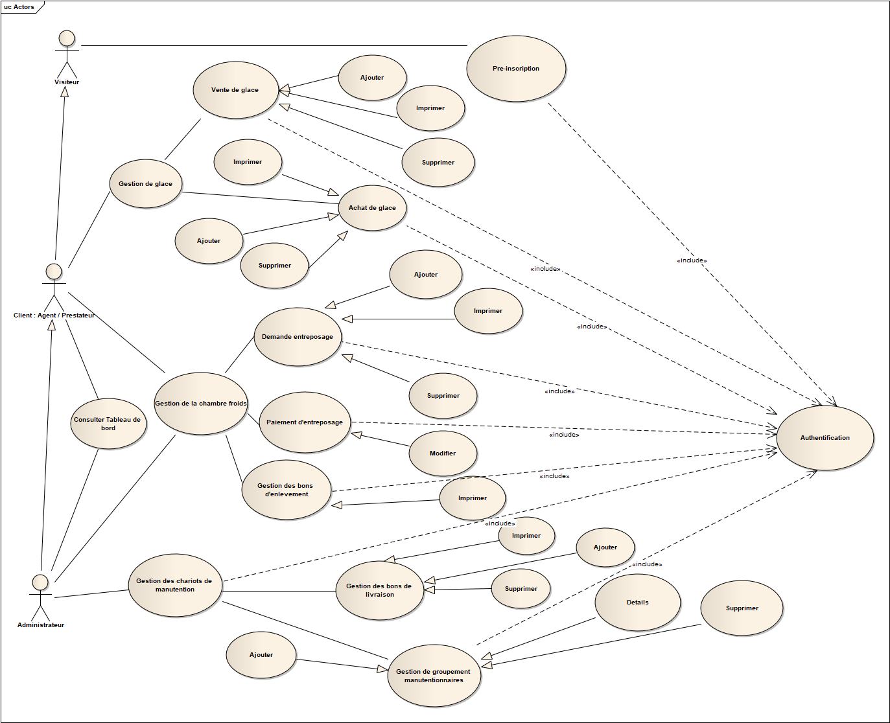
Diagramme de use cas
17

Slide 24
DIAGRAMME 2
SEQUENCE
« AUTHENTIFICATION »
14

Slide 25
– Se Connecter
Diagramme de séquence
19
Notes:
J’ai choisi le diagramme de séquence le plus court, pour gagner plus de temps pour la partie réalisation.

Slide 26
DIAGRAMME 3
SEQUENCE
« AJOUTE »
14

Slide 27
– Ajoute
Diagramme de séquence
19
Notes:
J’ai choisi le diagramme de séquence le plus court, pour gagner plus de temps pour la partie réalisation.

Slide 28
DIAGRAMME 4
SEQUENCE
« SUPPRESSION »
14

Slide 29
– Supprimer
Diagramme de séquence
19

Slide 30
DIAGRAMME 5
CLASSE
14

Slide 31
Diagramme de classe
15

Slide 32
R É A L I S A T I O N
25

Slide 33











OUTILS ET TECHNOLOGIES
Cette solution informatique est basée sur un ensemble de technologies, langages de programmation et des outils de haut niveau comme suit :
Langages
Outils
10
Notes:
Les envirenement de travail son :
Techo de development sont :

Slide 34
DEMONSTRATION
14

Slide 35
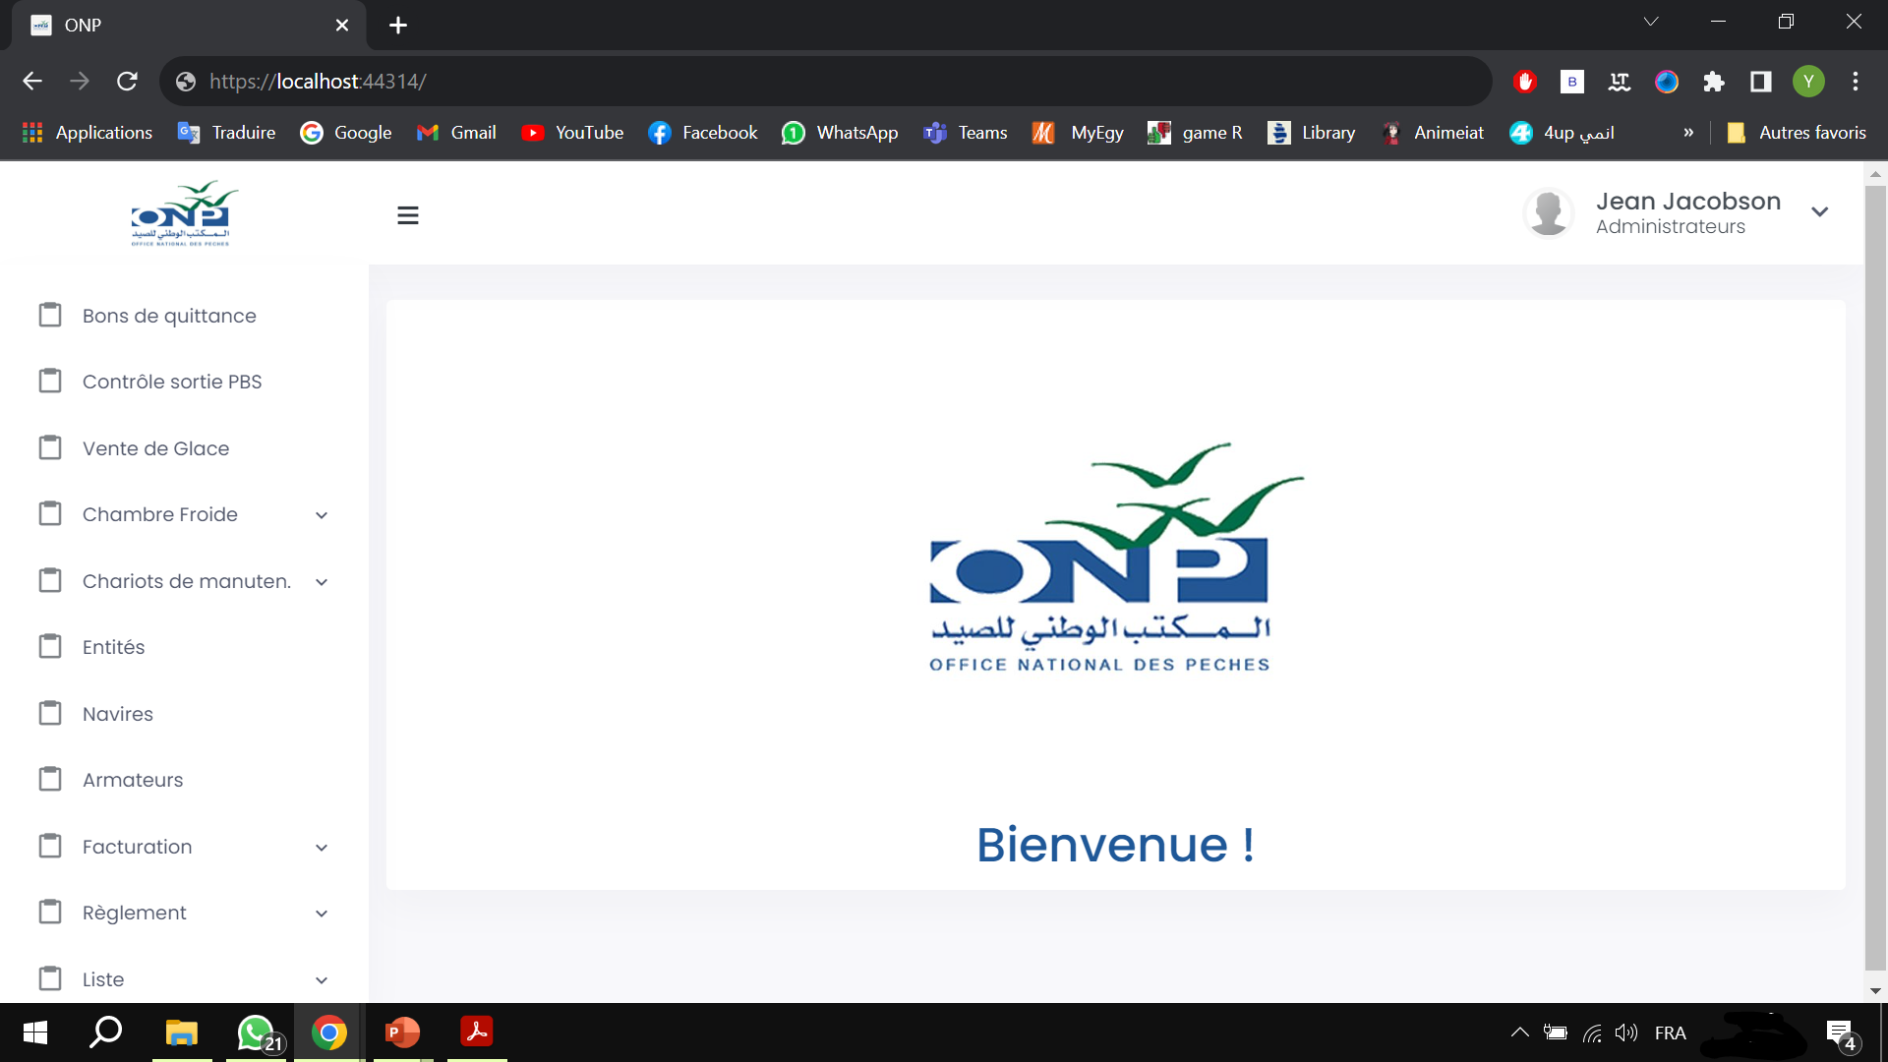
Aperçu immédiat
Sur le site.

Slide 36
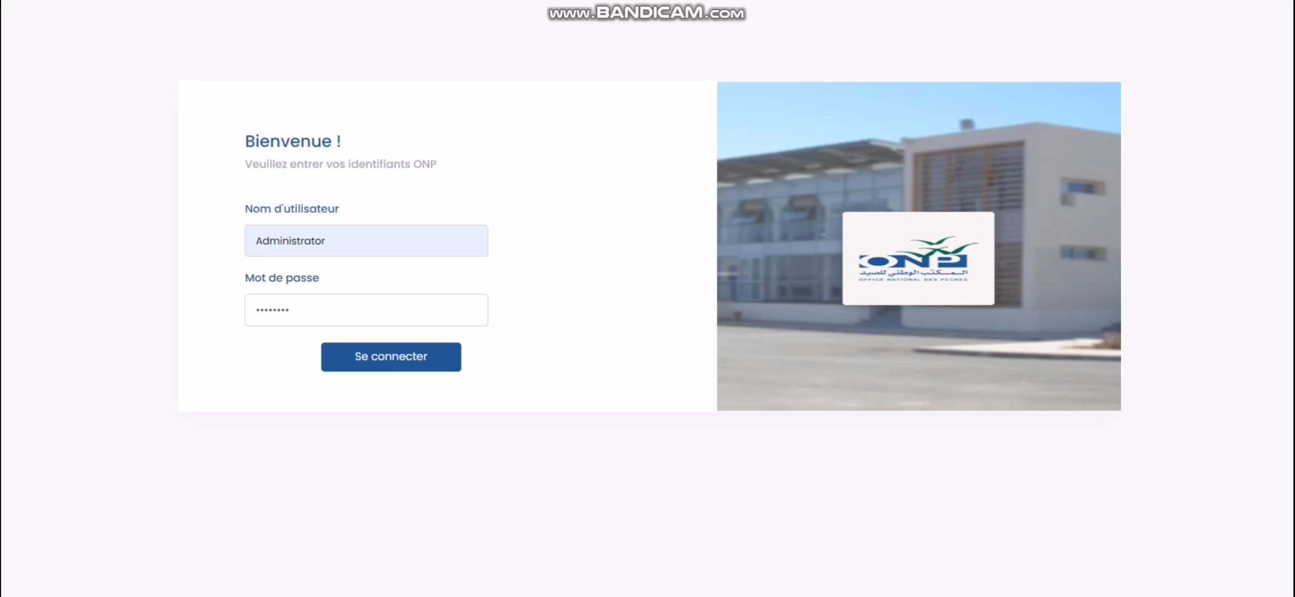

Slide 37
C O N C L U S I O N
26

Slide 38
Professionnel
Technique
Personnel
Notes:
Mon projet de fin d’études avait pour objectif d’améliorer la qualité de l’application ou bien le sys «ONP»
Ce projet était pour moi une occasion intéressante pour s’ameliore dans le domaine de developemment
La réalisation de ce projet m’a permis d’acquérir des connaissances et des compétences technique ainsi qu’ interpersonnelle
Finalement je vous remerci pour votre attention

Slide 39
MERCI POUR VOTRE ATTENTION
Notes:
Finalement je vous remerci pour votre attention

Slide 40
Projet de Fin d’Études
En vue de l’Obtention du titre :
INGENIEUR D’ETAT
Département : Informatique
Option : MIAGE
REFONTE DU SYSTÈME D'INFORMATION MÉTIER POUR LE COMPTE DE L’OFFICE NATIONAL DE PÊCHES
Réalisé par: EMHAMED Yassine
Encadré par: Mr. BELASLA El Mehdi
Mr. SOUFIANE Abderrahman Présenté devant les jury:
Membre de jury M. BELASLA
Membre de jury Mme ZERYOUH
Année universitaire: 2022/2023
Notes:
Bonjour a vous tous j’espere que vous allez bien
Aujourdhui je vais vous presenter mon sujet de projet de fin d’étude intitule “Conception et Réalisation d'une solution d'automatisation des tests sur le projet SMART-CONV”
Mais avant de passer à la presentation je voudrais tout d’abord vous remercier chers memebre de jurés pour votre presence et votre acceptation d’evaluer mon travail
Je tiens aussi a remercier Mr. BELASLA El Mehdi mon encadrant interne au sein de l’emsi pour sa génerosité, ses conseils judicieux et sa disponibilité malgré ses charges professionelle

